Slide 1
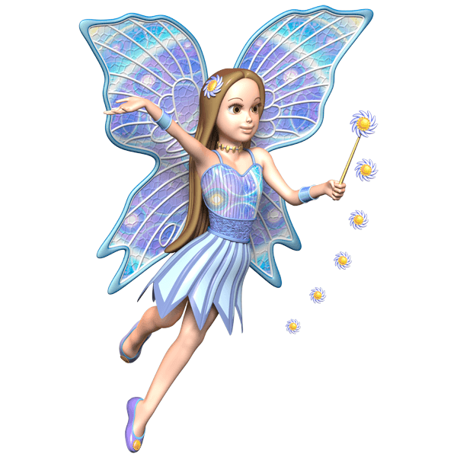
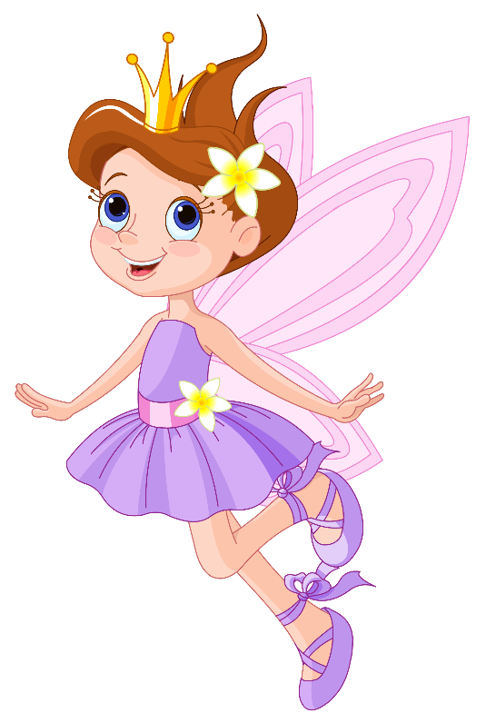
Урок литературного чтения в 4 классе

Slide 2
Тема урока
Марина Цветаева
Наши царства

Slide 3
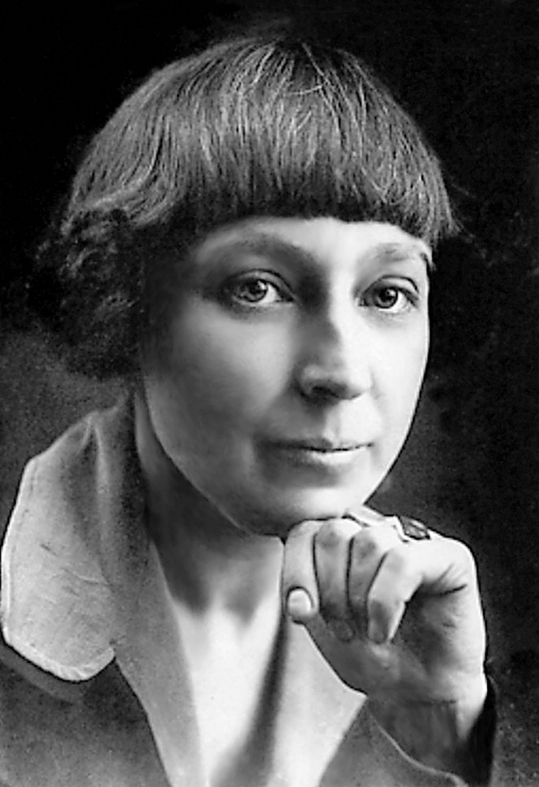
Биография
Марина Ивановна Цветаева – знаменитая русская поэтесса, прозаик, переводчик, которая своим творчеством оставила яркий след в литературе XX века. В её стихотворениях ярко выражена музыкальность, поскольку в детстве Цветаева обучалась игре на фортепиано.
1892 - 1941

Slide 4
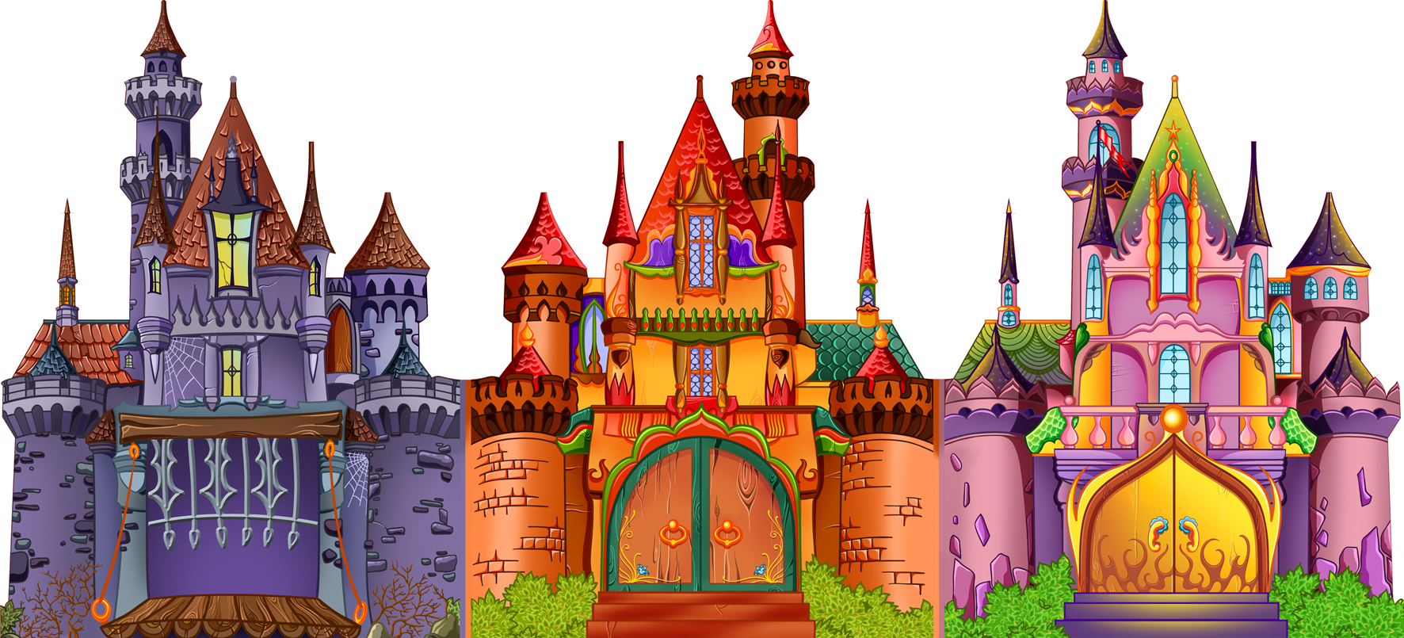
Прогнозирование
Наши царства

Slide 5

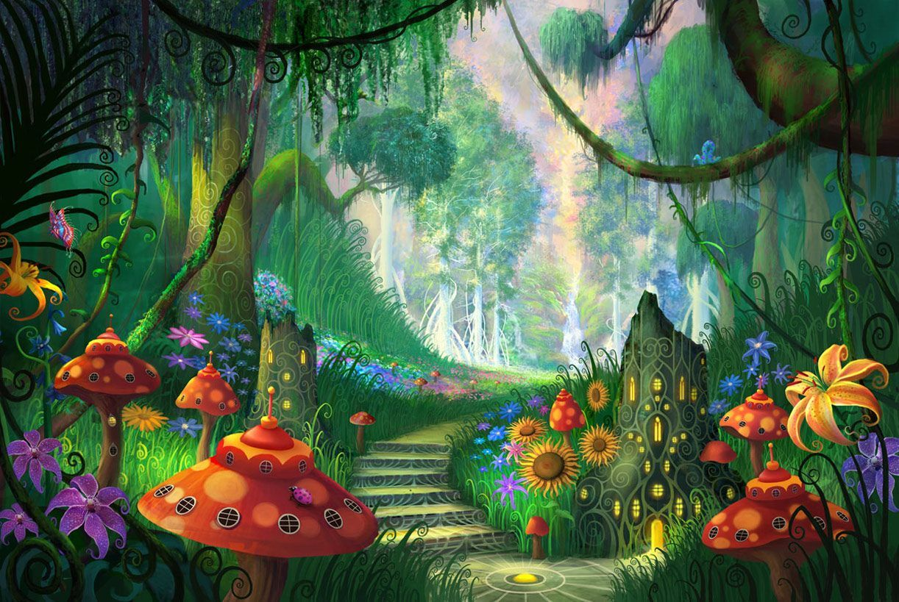
Что вы представили?
Владенья наши царственно-богаты, Их красоты не рассказать стиху: В них ручейки, деревья, поле, скаты И вишни прошлогодние во мху.

Slide 6
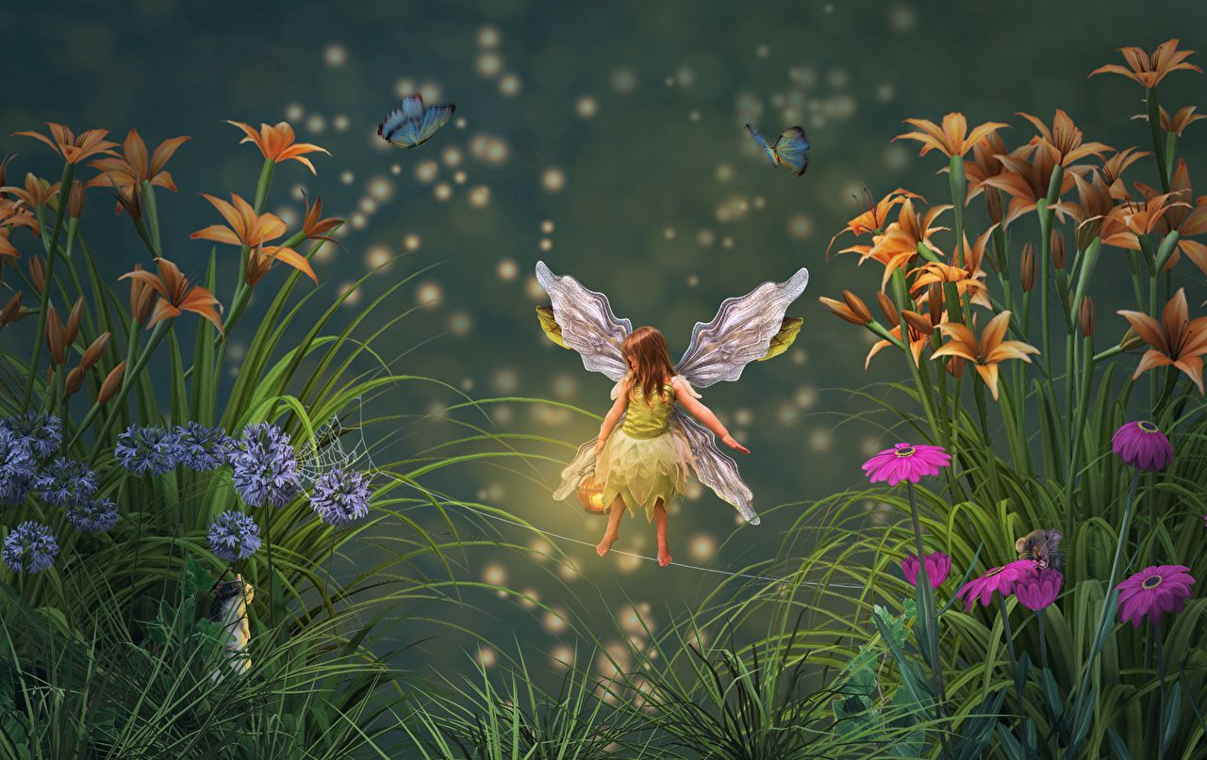

Что вы представили?
Мы обе — феи, добрые соседки, Владенья наши делит тёмный лес. Лежим в траве и смотрим, как сквозь ветки Белеет облачко в выси небес.

Slide 7
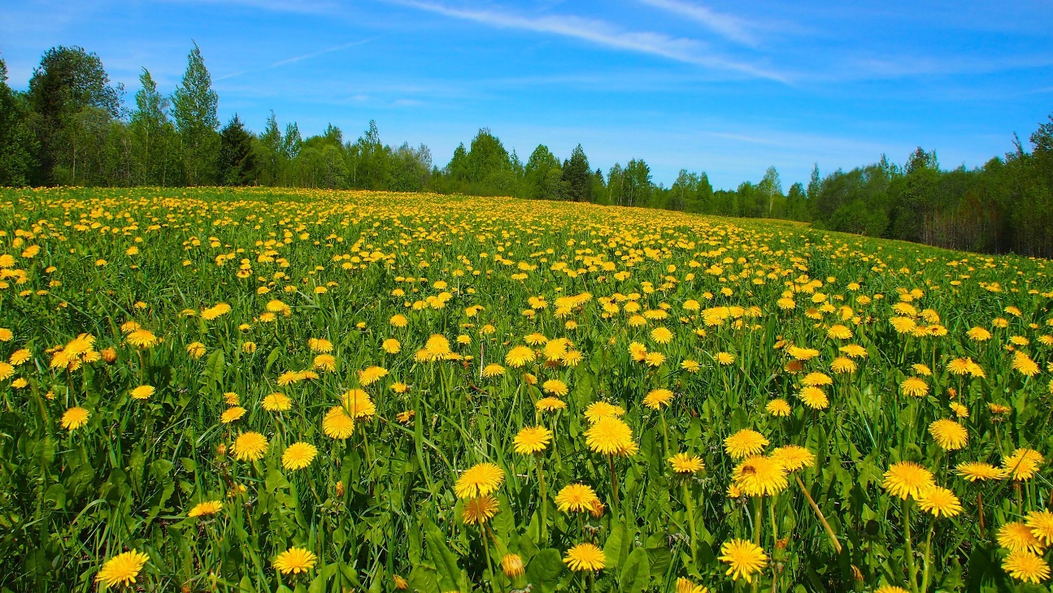

Что вы представили?
Мы обе — феи, но большие (странно!) Двух диких девочек лишь видят в нас. Что ясно нам — для них совсем туманно: Как и на всe — на фею нужен глаз!

Slide 8
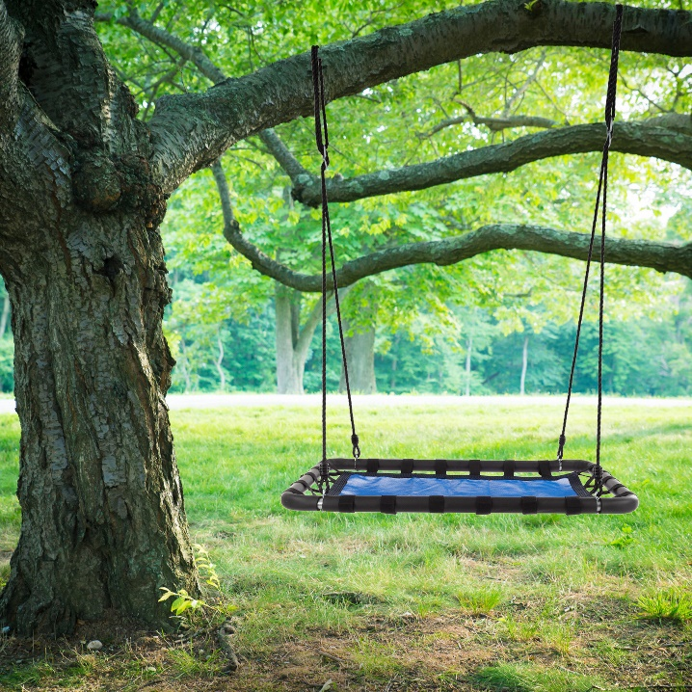
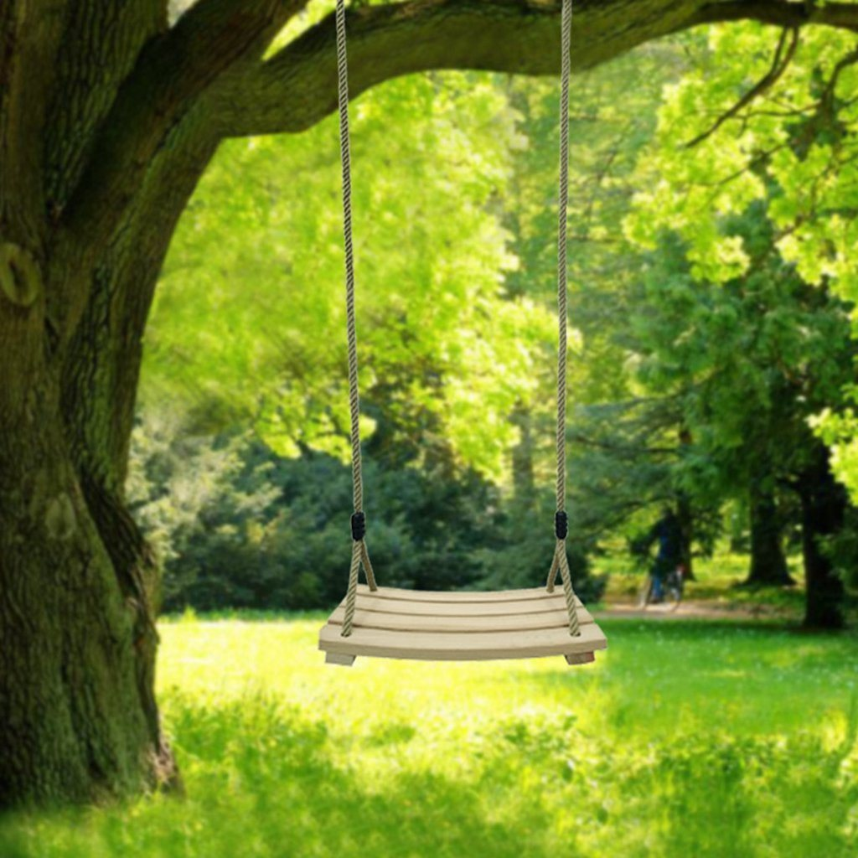

Что вы представили?
Нам хорошо. Пока ещё в постели Все старшие, и воздух летний свеж, Бежим к себе. Деревья нам качели. Беги, танцуй, сражайся, палки режь!..

Slide 9
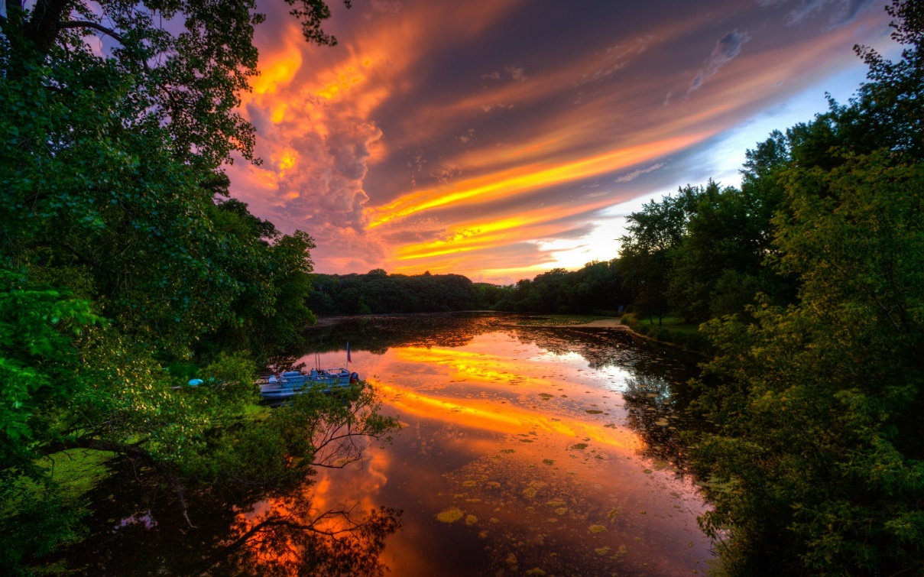

Что вы представили?
Но день прошёл, и снова феи — дети, Которых ждут и шаг которых тих… Ах, этот мир и счастье быть на свете Ещё невзрослый передаст ли стих?

Slide 10
Давайте заглянем в наши царства
Что вы в них хотели бы увидеть?

Slide 11
Настрой на урок
Если я б встретил(а) фею …

Slide 12
Итог урока
Что особенно заинтересовало вас во время урока?
О чём заставило задуматься?

